Slide 1


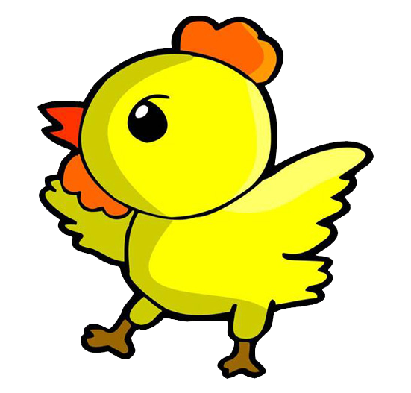


Slide 2
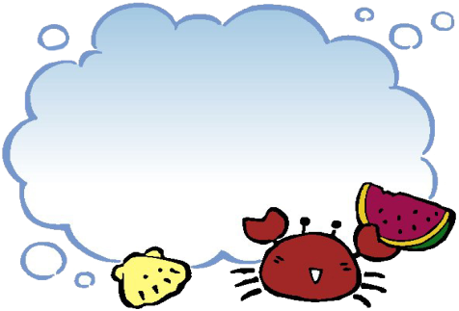

读一读
dūn zhe fū xiǎ0 jī zhàn le qi lai jī jī
蹲着 孵小鸡 站了起来 叽叽
huáng hū hū lán zhàn zhàn lǜ yīn yīn bì chéng chéng
黄乎乎 蓝湛湛 绿茵茵 碧澄澄
shì jiè měi l ì dàn ké er hěn jiǔ tā
世界 美丽 蛋壳儿 很久 它

Slide 3
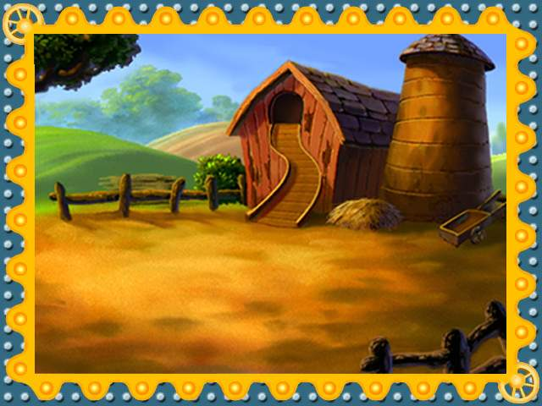
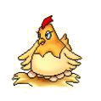

Slide 4
母鸡蹲着孵小鸡，一蹲蹲了许多天。

Slide 5
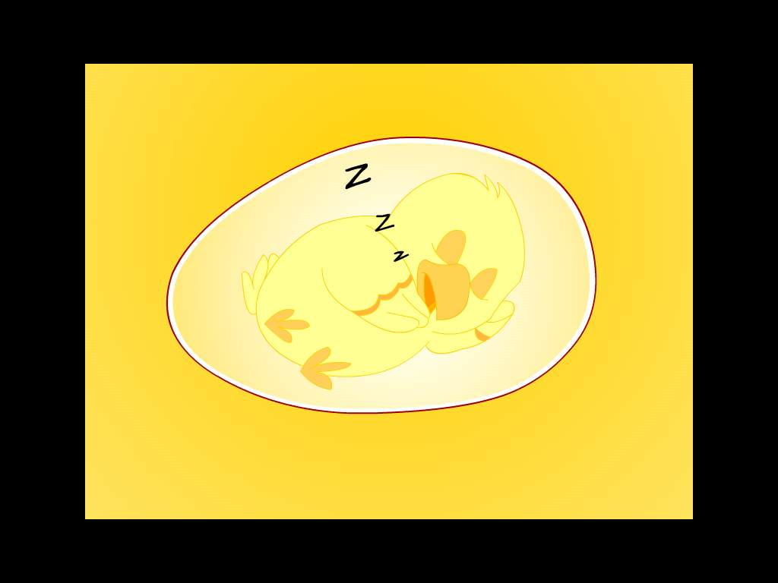
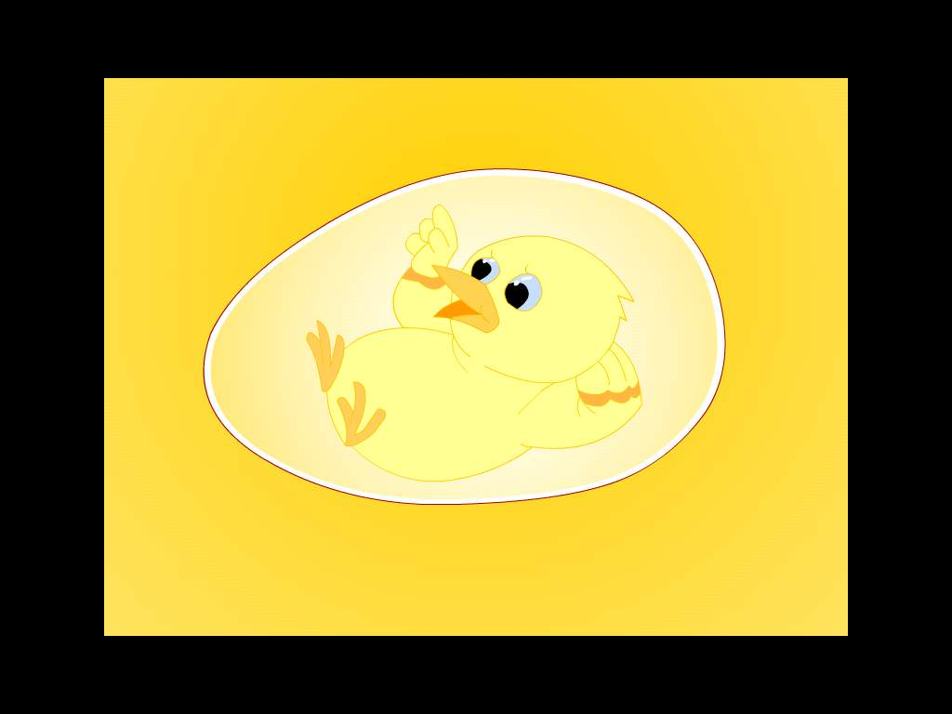
黄乎乎
睡着的
蛋壳里的小鸡先是 ，后
来 ,看见四周 的。
黄乎乎
它醒了

Slide 6
小鸡想：整个世界都是黄色的呀！

Slide 7
母鸡蹲着孵小鸡，一蹲蹲了许多天。蛋壳里的小鸡先是睡着的，后来它醒了，看见四周黄乎乎的。小鸡想：整个世界都是黄色的呀！

Slide 8
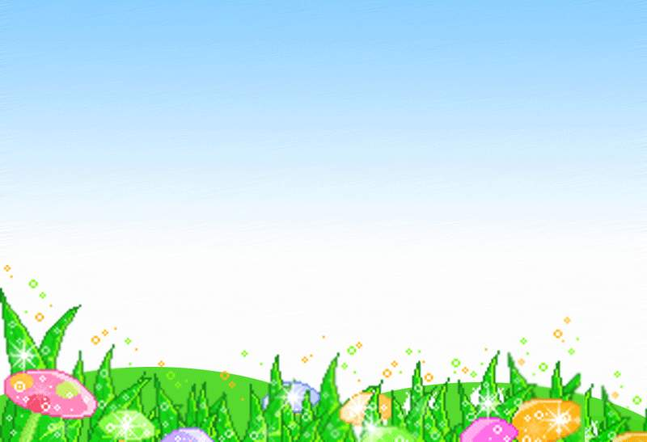
要求：
自由读第二自然段，在课文中
找找小鸡看到了一个什么样的
世界？
用“ ”划出有关的句子。

Slide 9
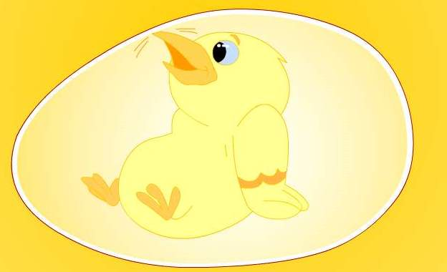
小鸡用小尖嘴啄蛋壳儿。它啄呀啄呀，啄了很久，才啄出一个小小的洞眼。
啄呀啄呀
很久
才
小小
洞眼

Slide 10
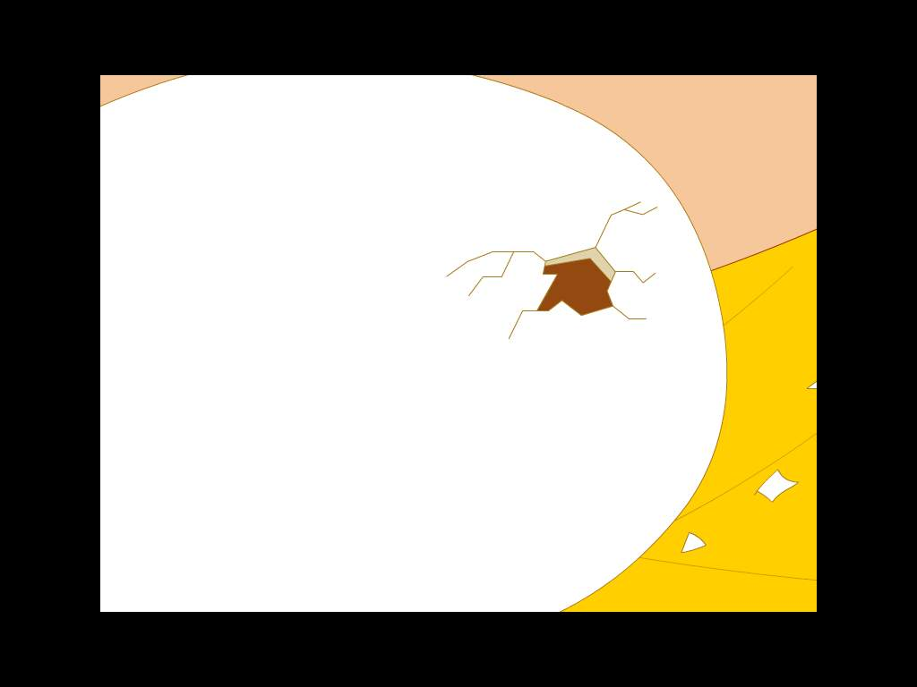
洞眼

Slide 11
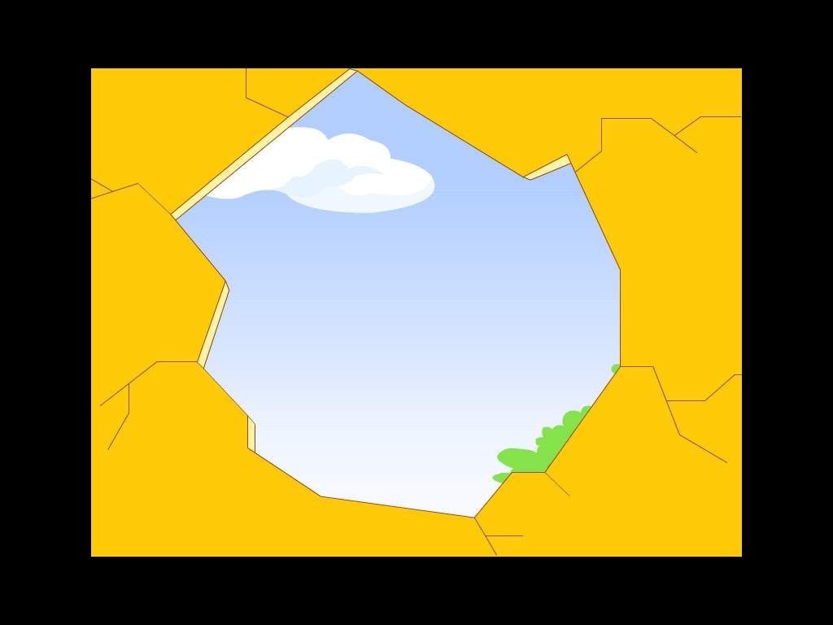
天空是蓝湛湛的

Slide 12
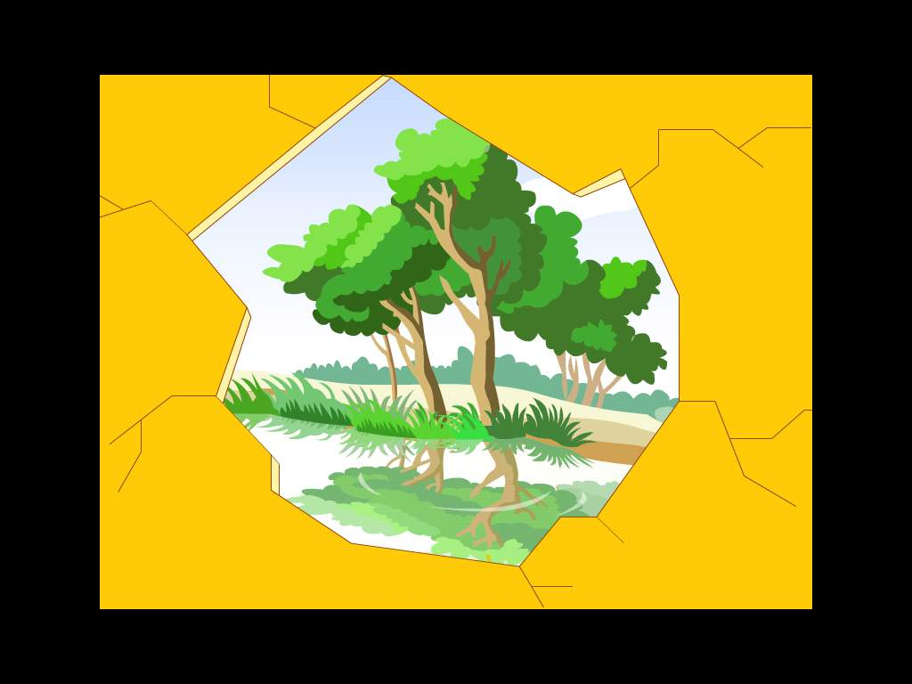
树木是绿茵茵的
小河是碧澄澄的

Slide 13
小鸡用小尖嘴啄蛋壳儿。它啄呀啄呀，啄了很久，才啄出一个小小的洞眼。它看见天空是蓝湛湛的，树木是绿茵茵的，小河是碧澄澄的……

Slide 14
小鸡看见天空是蓝湛湛的。
小鸡看见树木是绿茵茵的。
小鸡看见小河是碧澄澄的。
小鸡还看见 是 的。
小鸡还看见 是 的。

Slide 15
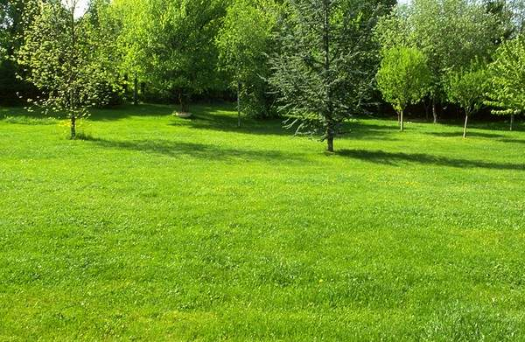
绿油油的草地
小鸡看见 是 的。

Slide 16
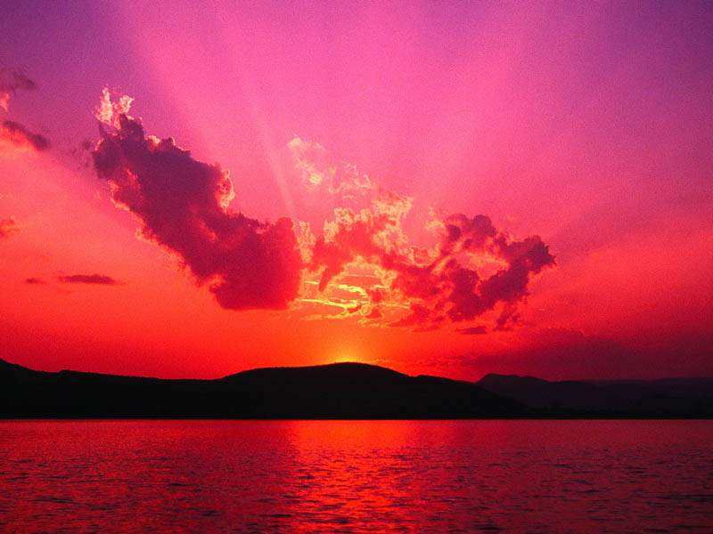
太阳
红彤彤
小鸡看见的 是 的。

Slide 17
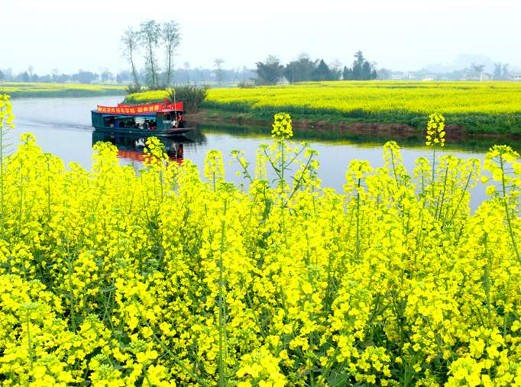
小鸡看见的 是 的 。
油菜花
黄灿灿

Slide 18
绿油油的草地
小鸡看见 是 。

Slide 19

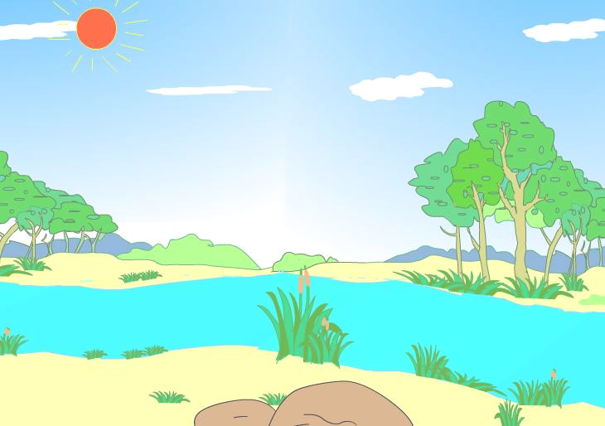




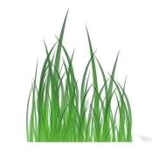







yàn
红艳艳
金灿灿
dū
yíng
粉嘟嘟
紫盈盈

Slide 20

自由读第三自然段，找出小鸡
出壳的句子，用“ ”画出来。
再读一读。
～～

Slide 21
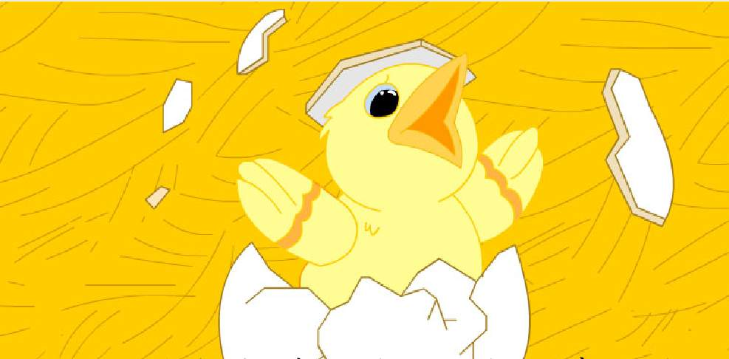
撑
它用翅膀一撑，就把蛋壳儿
撑破了。它叽叽叽地叫着，慢慢
站了起来。
破
叫
站

Slide 22
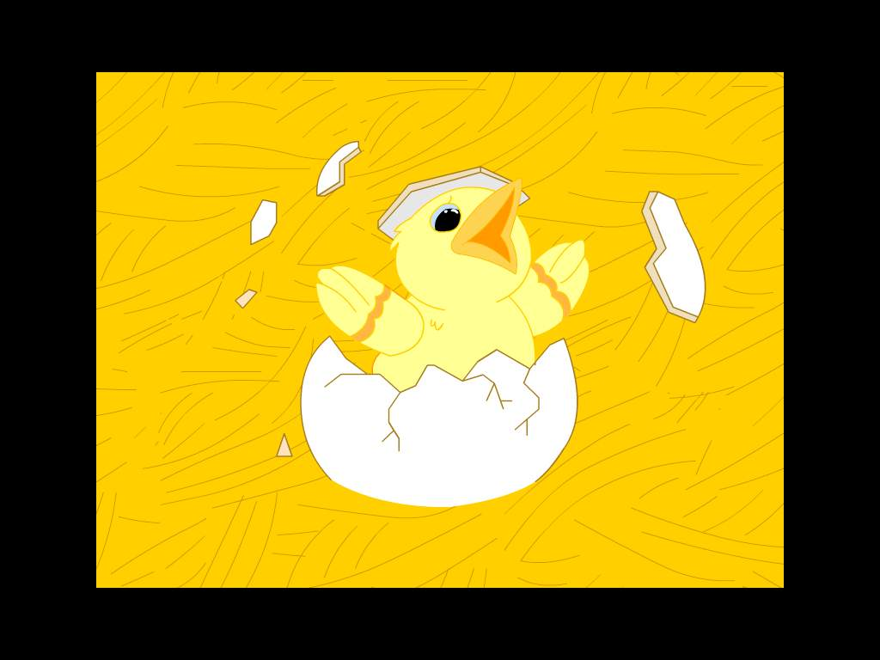
一撑
撑破
原来世界这么美丽呀！

Slide 23
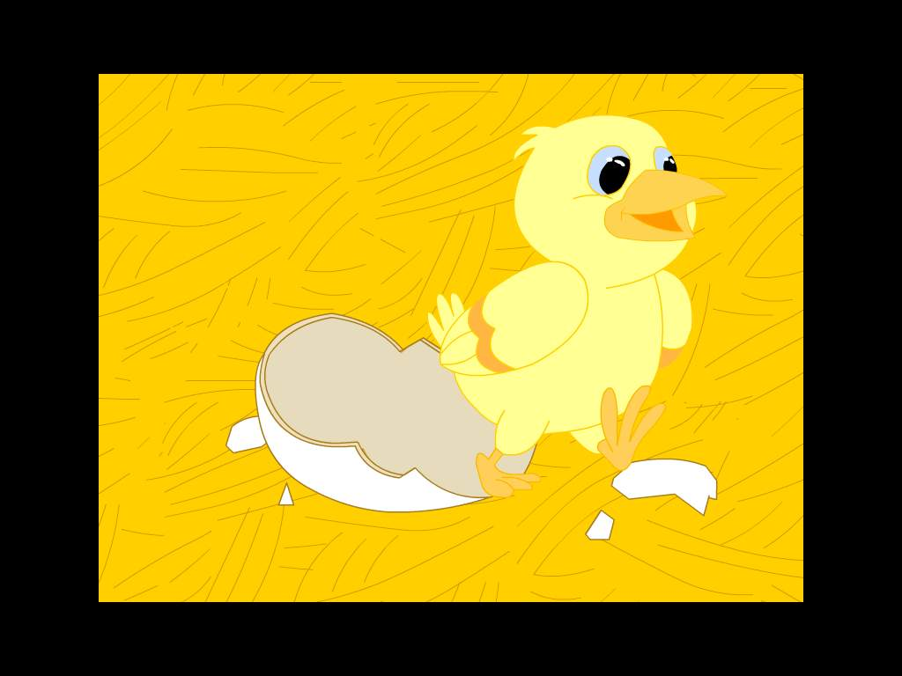
它叽叽叽地叫着，慢慢站了起来。

Slide 24
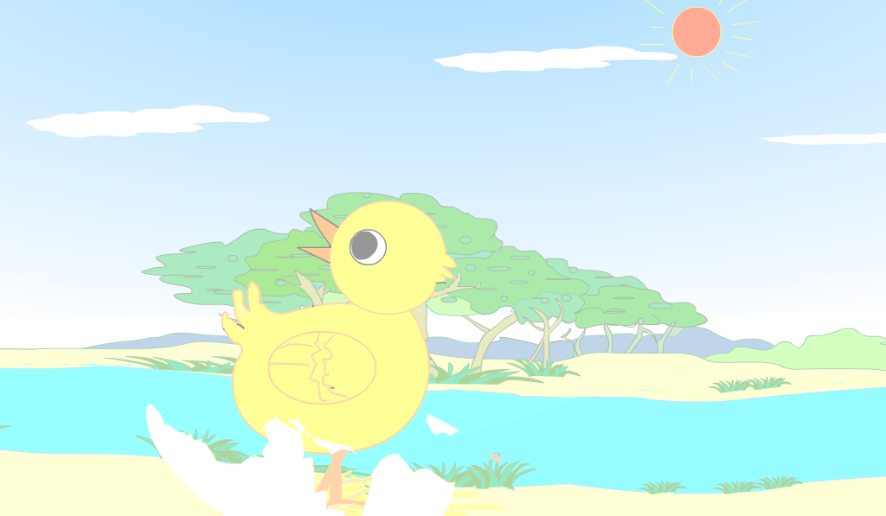

原来世界那么美丽呀！小鸡可高兴了。它用翅膀一撑，就把蛋壳撑破了，它叽叽叽地叫着，慢慢站了起来。

Slide 25
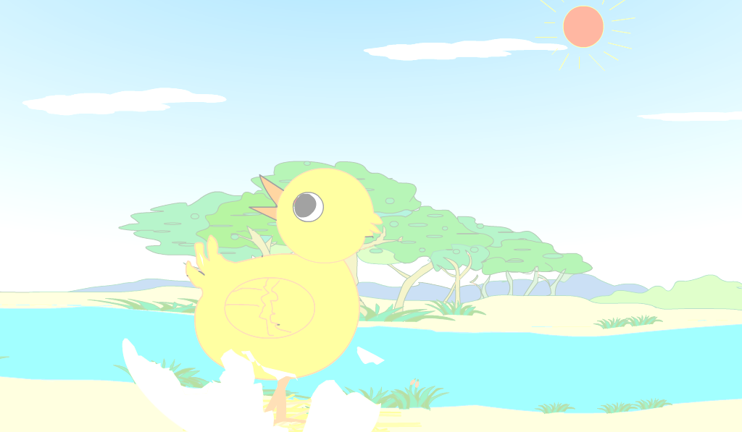
叽叽，叽叽，小鸡是在说：
世界多美呀——蓝湛湛的，
绿茵茵的，碧澄澄的……
……

Slide 26
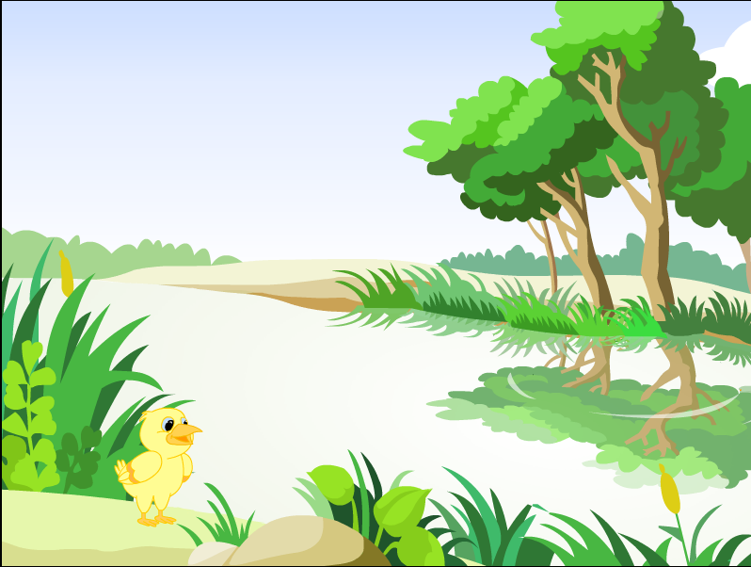
世界多美呀！
1
2
3
4

Slide 27
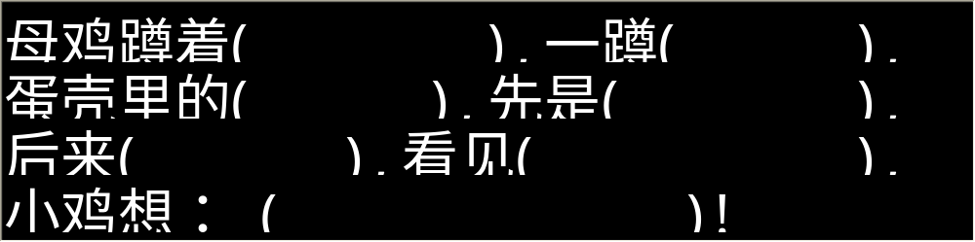
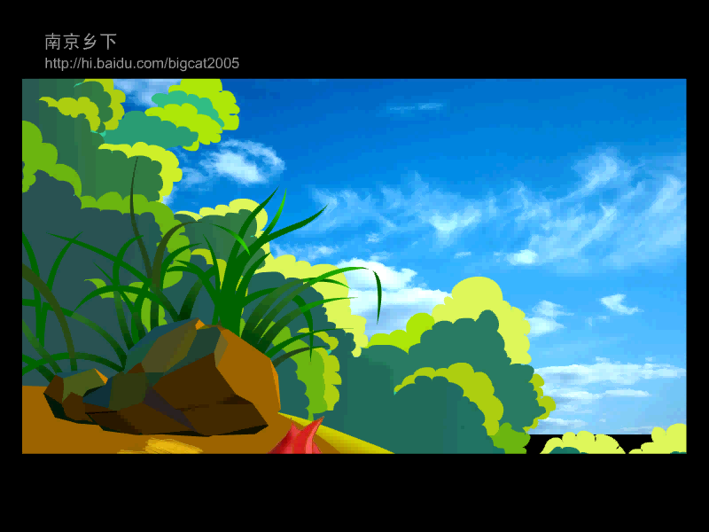

Slide 28
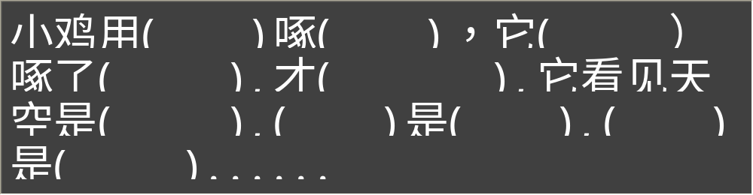
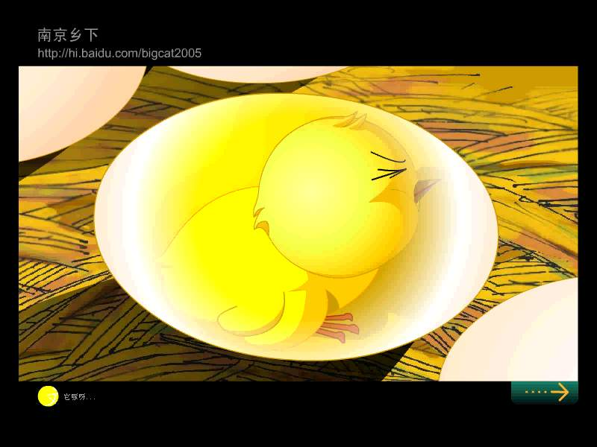

Slide 29
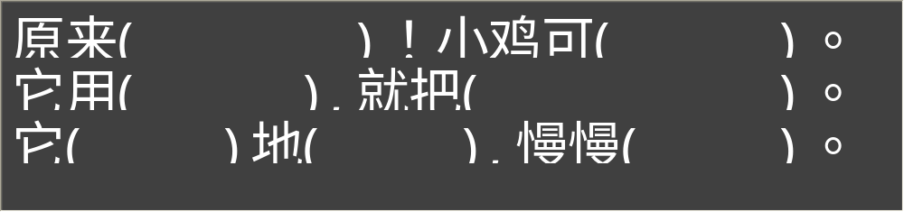
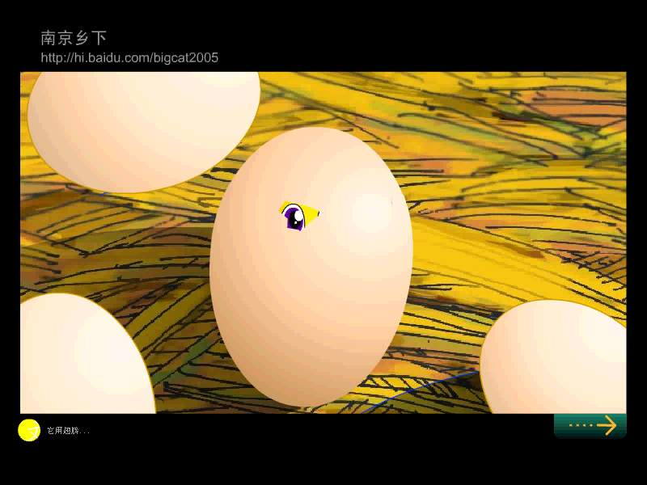

Slide 30
